Slide 1
Зима- время года. Дифференциация звуков [З] - [ЗЬ].
Составила учитель-логопед
Е.И. Кухаренко
МБОУ Ялтинская специальная
(коррекционная) школа

Slide 2
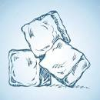
Отгадай-ка! Выбери подходящую картинку.
Странная звездочка с неба упала.
Мне на ладошку легла и пропала.
Прозрачен, как стекло,
Да не вставишь его в окно.
Что за нелепый человек
Пробрался в 21 век?
Морковка-нос, в руке метла,
Боится солнца и тепла.

Slide 3
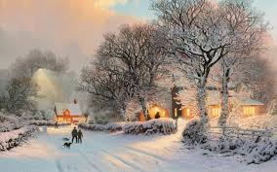
Зима - время года.

Slide 4
Дифференциация звуков [З ]– [ЗЬ].
Подчеркни звук [З] в словах одной чертой, а звук [ЗЬ] – двумя чертами.
Зима, морозы, заяц, зимовка, злой, звезда, зелёная, золотое, прозрачный.

Slide 5
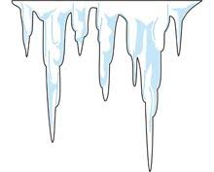
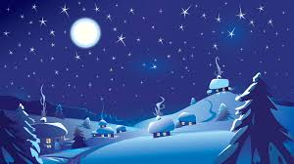
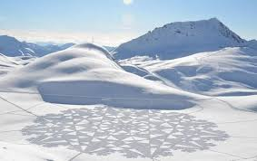
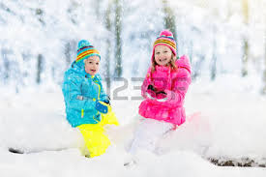
Подбери слова-признаки.
Снег какой?
Лёд какой?
Сосулька какая?
Снежинка какая?
День зимой какой?
Ночь зимой какая?

Slide 6
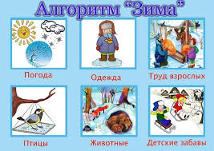
Назови зимние приметы

Slide 7
Игра «Назови ласково».
снег – сосулька –
мороз – ёлка –
ветер – снежок –
лёд – холод –
зима – санки –

Slide 8
Собери «зимние» слова.
тель-ме го-вик-сне
роз-мо ка-муш-зи
жа-сту суль-ка-со
на-льди пад-го-сне
лод-хо жин-ка-сне
ки-сан ги-сне-ри

Slide 9
Подбери антонимы (слова наоборот).
Лёд тонкий - толстый
ночь холодная -
сосулька длинная -
лёд прочный -
зима холодная -
мороз сильный -
погода ветреная -

Slide 10
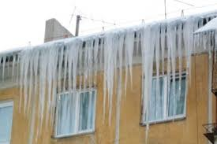
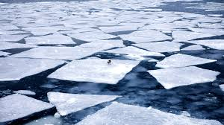
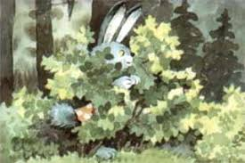
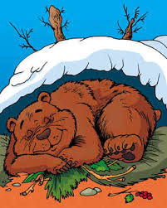
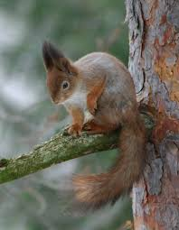
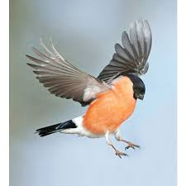
Кто где? Что где?

Slide 11
Работа с текстом.
Снег.
Великолепен был вид (зимней, морозной) природы. Кусты и деревья опушились (колючим, глубоким, блестящим) инеем. Лучи солнца осыпали (холодным, ясным, золотым) блеском всю местность. Стояли (короткие, длинные) зимние дни. Мороз стал спадать. Померкла ясность (синего, пасмурного) неба. Надвигалась (темная, огромная, пухлая) туча. (Крупными, прозрачными, большими) хлопьями стал падать снег. Наступили зимние (короткие, длинные) сумерки. Небо сыпало (ледяной, снежный) пух.

Slide 12
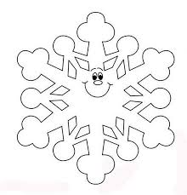
Выбери картинку.
Мне все понятно!
Я ничего не понял!

